Slide 1

TOI推廣計畫
解題-json

Slide 2
json是網路通訊十分常見的一種資料格式，請你寫出一款json解析器去處理json結構。
題
目
‹#›

Slide 3
輸入格式
第一行為一個json格式的字串s (0 < len(s) < 65525)，第二行為一系列存取元素的操作字串o (0 < len(o) < 65525)。
輸入範例 | 輸出範例
{"skps1450":"GG"} obj["skps1450"] | "GG"
{"Kirito":[{"Busna":"OAO"},"startburst"]} obj["Kirito"][0] | {"Busna":"OAO"}
87 obj | 87
‹#›

Slide 4
輸出格式
輸出根據指令存取到的元素。

Slide 5

解題重點:
樹狀結構
‹#›

Slide 6
結構分析
json結構可以用tree來表示, 以範例測資2為例
0
Busna
“OAO”
root
Kirito
1
“startburst”
‹#›

Slide 7
題意分析
由於題目只要求「單次查找」可用字串處理的方式跳過不必要的元素, 以範例測資2為例
{"Kirito":[{"Busna":"OAO"},"startburst"]}
Kirito陣列的內容物除了第0項元素皆可跳過
‹#›

Slide 8
題意分析
0
Busna
“OAO”
root
Kirito
1
“startburst”
‹#›

Slide 9
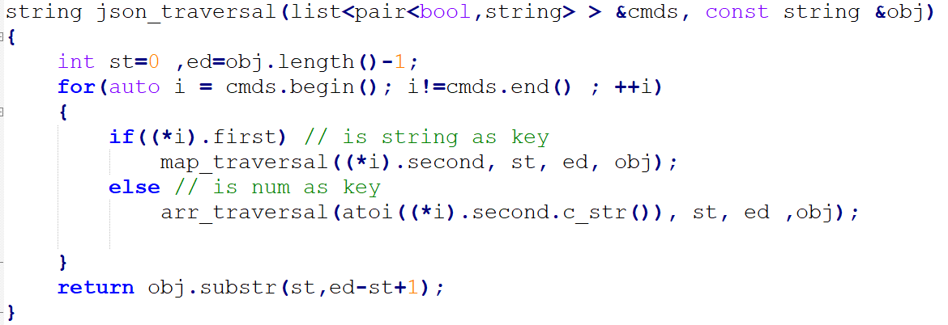
實作(tree traversal)
針對使用者操作(存取列表與物件)進行分開處理
‹#›

Slide 10
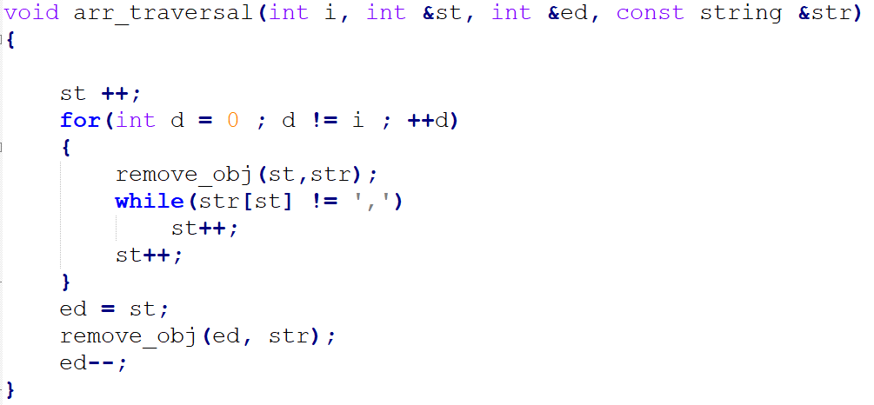
實作(array traversal)
根據使用者輸入的index挪動字串起點st(刪除多餘物件)
保留第i個物件, 並更新起點與終點位置
‹#›

Slide 11
實作(array traversal)
根據使用者輸入的index挪動字串起點st(刪除多餘物件)
保留第i個物件, 並更新起點與終點位置
‹#›

Slide 12
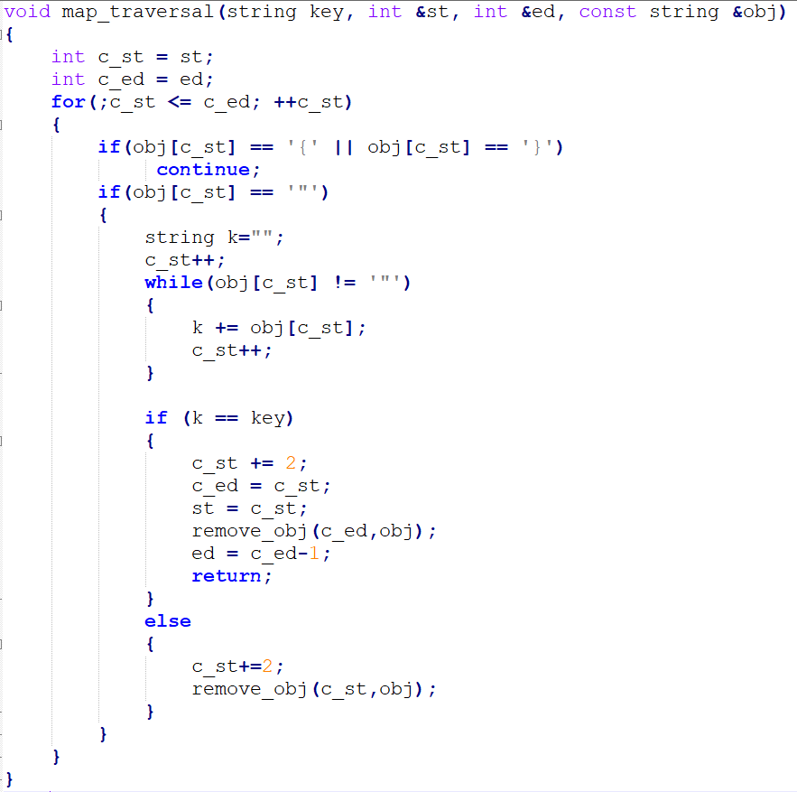
實作(map traversal)
發現prefix為"的子字串(aka key)
取出key
若是正確的key
將string更新成該元素
若非正確的key
刪除該元素
‹#›

